Slide 1
PNF IA-IPR
Introduction
Michel RAGE, Doyen IGEN STI > 25 novembre 2014

Slide 2
Sommaire
Un peu d’histoire …
Pour comprendre le modèle Français de l’enseignement technique
Le bilan de ces six dernières années
Bilan de l’action du groupe dans une période particulièrement ouverte aux changements
Un peu de prospective
Quelques pistes de réflexions
Présentation de la journée

Slide 3
Un peu d’histoire
L’originalité du modèle Français d’enseignement technique
Trois particularismes nationaux ont contribué, chacun à leur manière, à en former l’image
La rupture introduite dans le système de formation corporatiste par le décret d’Allarde et la loi Le Chapelier
La difficulté à dépasser, sur le plan culturel, les représentations négatives associées au monde du travail et de la production
L’ambivalence des milieux professionnels
On ne peut plus parler d’un enseignement technique autonome mais plutôt de filières du système éducatif qui préparent leurs élèves à des diplômes technologiques ou professionnels
Des richesses pédagogiques qui n’empêchent pas les critiques
Notes:
Le modèle Français d’enseignement technique apparaît à plus d’un titre original par rapport à la plupart des systèmes étrangers. Trois particularismes nationaux ont contribué, chacun à leur manière, à en former l’image.
1- La rupture introduite dans le système de formation corporatiste par le décret d’Allarde et la loi Le Chapelier : en ruinant l’ancien système d’apprentissage proche des métiers, elle dégage le terrain pour un enseignement des techniques, puis des technologies ce qui rend notre situation sensiblement différente du système allemand.
2- La difficulté à dépasser, sur le plan culturel, les représentations négatives associées au monde du travail et de la production. La vieille distinction entre les arts libéraux et les arts mécaniques est toujours présente. Définition de « mécanique » dans l’édition de 1865 du dictionnaire de conversation « adjectif désignant les professions qui semblent demander plus au bras qu’à l’intelligence ». Elle marque aujourd’hui comme hier l’image de l’enseignement technique et surtout professionnel et constitue un handicap à son développement.
3- L’ambivalence des milieux professionnels qui revendiquent la responsabilité de la formation professionnelle tout en se montrant rapidement très limité à la prendre en charge.
Les richesses : intégration des aspects théoriques et pratiques de la formation, implication des élèves dans des activités de projet, relations diversifiées et enrichissantes avec les milieux professionnels.

Slide 4
Un peu d’histoire Une problématique récurrente ?
Jusqu’au début du 19ème siècle le seul modèle existant était celui du compagnonnage. Dès 1880 et la création des écoles manuelles d’apprentissage, l’éducation et l’industrie s’opposent relativement à la tutelle de l’enseignement professionnel et technique :
« un enseignement à but immédiatement opératoire et donc tout de suite rentable ou une formation intégrant plus de culture générale pour une adaptabilité accrue des ouvriers et des techniciens »
A. Savary soulignait le caractère souvent obsolète des programmes et des équipements des lycées, les difficultés à recruter le corps enseignant
JP Chevènement modifie la problématique en partant d’une réflexion économique et fixe l’objectif de 80 % d’une classe d’âge et crée les baccalauréats professionnels
Notes:
L’histoire nous rappelle qu’un système d’enseignement est toujours le fruit des débats, des contingences, des volontarismes et des peurs de son époque, et ne saurait donc être figé. Si les mêmes débats ressurgissent, c’est sans doute que les équilibres entre professionnalisation et formation générale requièrent des arbitrages, des compromis variables selon les époques.
C’est après la deuxième guerre mondiale que se met en place la structure actuelle par niveaux de formation, le technique court (CAP, BEP), le technique long (baccalauréat technique) et les écoles d’ingénieur. Mais, il faut attendre le début des années 80 pour voir le développement d’une réflexion influençant encore aujourd’hui la structuration des filières technologiques et professionnelles.
Alain Savary, ministre de l’éducation nationale du premier gouvernement socialiste (1981-84) trouvait le système éducatif trop rigide, trop centralisé et soulignait le caractère souvent obsolète des programmes et des équipements des lycées, les difficultés à recruter le corps enseignant et le dédain dans lequel l’opinion tenait la filière technique.
Son successeur, JP Chevènement modifie la problématique en partant d’une réflexion économique et fixe l’objectif de 80 % d’une classe d’âge au niveau du baccalauréat. Comme il s’agissait d’adapter la formation à l’emploi il mit en chantier une filière nouvelle, cohérente avec l’objectif économique et il crée les baccalauréats professionnels qui devaient avec les baccalauréats technologiques constituer l’essentiel de la croissance.

Slide 5
Un peu d’histoire Les baccalauréats professionnels, ruptures et continuités
Profonde mutation subie par les lycées professionnels due à l’élévation du niveau des qualifications d’une part mais aussi aux exigences d’apport de culture générale due à la dénomination même
Les enseignants se sont formés et ont su intégrer les évolutions techniques et ont conservé les pratiques pédagogiques et leur autonomie d’enseignant
Un nouveau modèle d’établissement apparaît en 1992, le lycée polyvalent qui se retrouve dans les statistiques à partir de 2000
Notes:
Depuis 2009 et la généralisation des baccalauréats professionnels en trois ans c’est à une rupture des pratiques pédagogiques et organisationnelles que la voie professionnelle doit faire face beaucoup plus délicate et peut-être moins perçue, moins accompagnée aussi. A l’aspect « temps disponible de formation » s’ajoutent d’autres éléments comme l’hétérogénéité des élèves entrant en seconde professionnelle, l’individualisation qu’il faudrait réaliser pour conjuguer des aspirations très différentes des jeunes en terminale entre emploi et poursuite d’études, le rajeunissement très important des élèves, des modalités de certifications aux concepts traduits de manière très disparates par les disciplines mais de toute façon très chronophage, des jeunes qui refusent d’être soumis au dictat d’un professeur dispensateur de savoirs.

Slide 6
Bilan des six dernières années La technologie au collège
Mise en application simultanée des programmes de la 6ème à la 3ème en septembre 2008
Recentrage complet sur la technologie industrielle
Six approches : l’analyse et la conception de l’objet technique, les matériaux utilisés, les énergies mise en œuvre, l’évolution de l’objet technique, la communication et la gestion de l’information et les processus de réalisation d’un objet technique
La classe de 3e est consacrée à des activités de projet

Slide 7
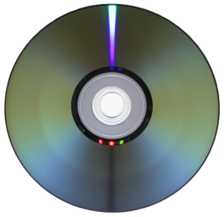
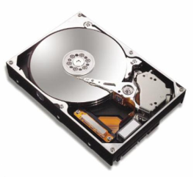
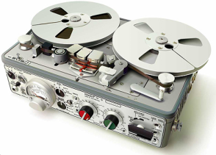
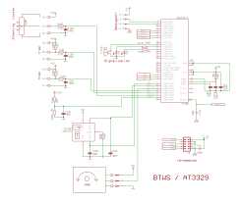
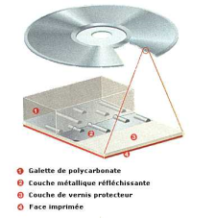
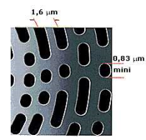
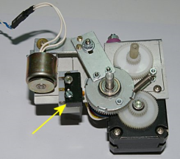
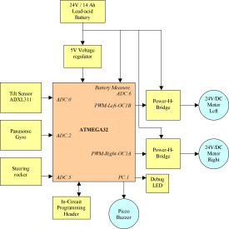
Bilan des six dernières années Les enseignements d’exploration de seconde
Verticale
pour découvrir comment un produit répond à un besoin et comment il fonctionne
Transversale
pour découvrir comment et pourquoi un
produit technique évolue
Deux approches possibles
Mise en application de la réforme du lycée en septembre 2010, introduction des enseignements d’exploration
Une première rupture pour introduire la technologie générique
Les activités se concentrent sur deux démarches pédagogiques, l’investigation et le projet qui font un lien avec le collège
Deux regrets, ne pas faire partie du tronc commun entraîne une discontinuité des enseignements technologiques pour les jeunes et intégrer tardivement l’enseignement d’exploration MPS
Sciences de l’ingénieur
Pour une analyse au cœur
des systèmes
Création et
Innovation Technologique
Pour une découverte
des lois d’évolutions
des systèmes

Slide 8
Bilan des six dernières années Les baccalauréats S-SI, STI2D et STD2A
Architecture
&
Construction
Innovation Technologique & Eco Conception
Une adaptation au continuum pour S-SI, une totale rupture pour STI2D et une émancipation pour STD2A
Modélisation multi physique, simulation, expérimentation, analyse des écarts, projet interdisciplinaire
Une approche MEI intégrée, un programme transversal et des approfondissements dans quatre spécialités, une déprofessionnalisation complète mais un enseignement par les activités et le projet, une approche de la technologie par le design et l’architecture, l’introduction de l’ETLV, une formation hybride des enseignants sans équivalent mais pas toujours efficace et comprise, un document ressource tri disciplinaire
Un baccalauréat autonome aux objectifs similaires à STI2D, des formes originales d’enseignement, un développement culturel important préfigurant les évolutions post bac vers un enseignement supérieur long, une filière très attractive
Une révolution culturelle freinée par des politiques académiques frileuses, soucieuses de conserver les équilibres en place
ÉNERGIE
MATIÈRE
INFO
Maths
Phy. Chimie
Langue Vivante
Énergie
Environnement
Les enseignements de spécialité
Systèmes
d’information et Numériques

Slide 9
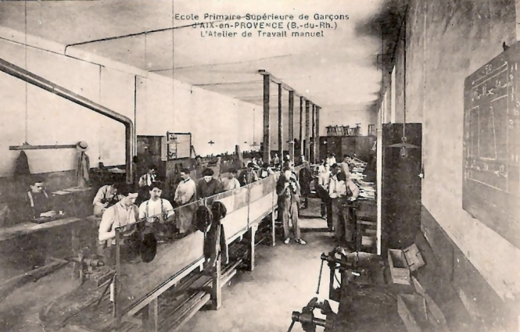
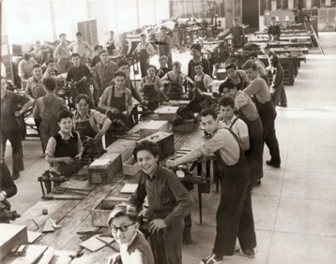
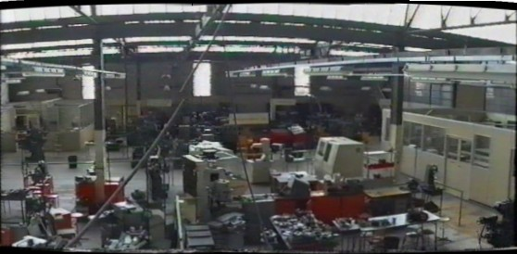
Bilan des six dernières années Rétrospective
Notes:
Si cette présentation rapide du concept de projet en technologie est valorisante, il ne faut pas sous estimer les difficultés à surmonter pour obtenir ces résultats.
Contraintes horaires et matérielles d’une part, car il faut réunir des conditions de durée, d’équipements et de locaux adaptés aux travaux en équipe, aux activités pratiques.

Slide 10
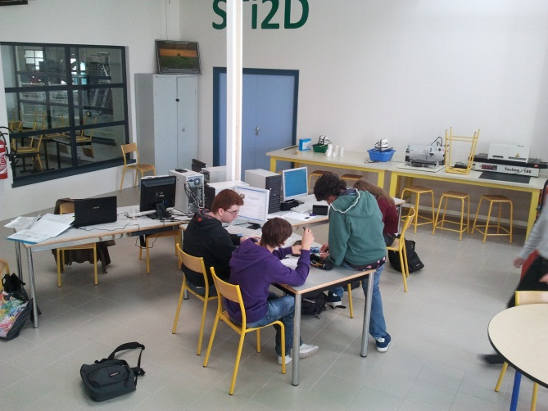
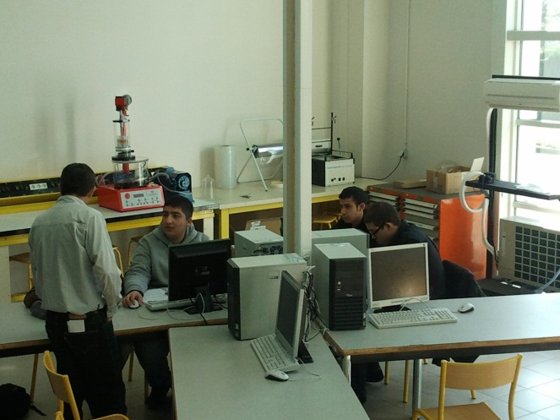
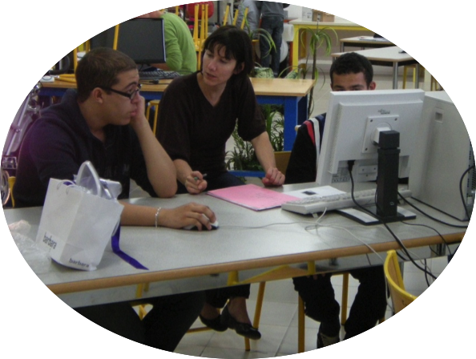
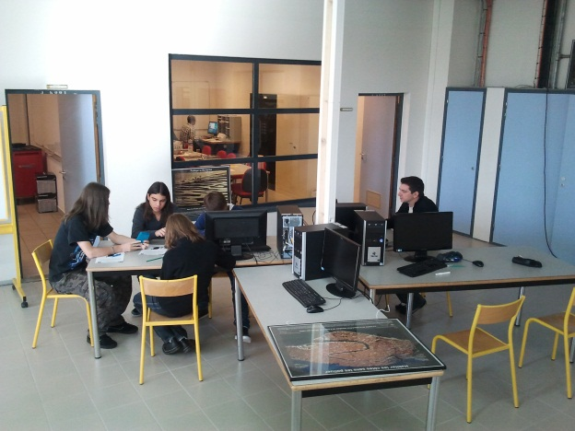
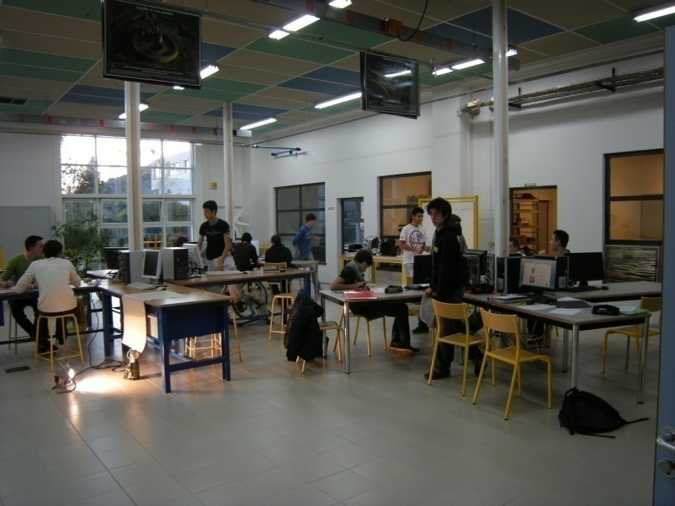
Bilan des six dernières années Des ateliers aux laboratoires STI2D, projet et lieux d’enseignement

Slide 11
Bilan des six dernières années L’ingénierie pédagogique
De l’élève :
Une motivation, des attentes, des interrogations…
L’équipe enseignante :
Une analyse et structuration des questions vers des centres d’intérêt
Vers
Horaire
Prog.
CI
L’élève :
Des réponses, des activités, des études de dossiers , sur des supports didactiques pertinents
De l’équipe enseignante :
Un croisement avec les objectifs, compétences et connaissances de référence tout en respectant la durée totale de formation.
Vers

Slide 12
Bilan des six dernières années L’évaluation des compétences
Poids réels des compétences
Objectif 1
40 %
Pondération fixe de l’objectif 1
Pondération fixe des indicateurs
N
0
1
2
3
Indicateur 111
Indicateur 112
Indicateur 121
Indicateur 122
Indicateur 123
Indicateur 131
Indicateur 132
Indicateur 133
Indicateur 134
Indicateur 135
✘
✘
✘
✘
1
2
1
1
2
1
1
3
1
1
0
Compétence 1.1
0
✘
Compétence 1.2
(0,33 + 2)
2,33
✘
✘
Compétence 1.3
3,64
(1,98 + 1 + 0,66)
✘
✘
✘
Activités
Somme des notes des 3 compétences
5,97
Les indicateurs retenus déterminent la nature des tâches confiées à l’élève donc le poids réel des compétences
Note obtenue à l’objectif ramenée sur 20 avec la pondération de 40% de l’objectif :
(5,97/10)°20*0,4 = 4,8

Slide 13
Bilan des six dernières années L’évaluation des compétences pour toutes les épreuves

Slide 14
Bilan des six dernières années Les baccalauréats , objectifs atteints ?
25604
26681
28610
29751
+16,2%
15943
16662
17864
19878
+24,7%
2011

Slide 15
Bilan des six dernières années L’évolution des concours de recrutement
Un CAPET à quatre options
Elles correspondent aux enseignements spécifiques de spécialité de la série STI2D, mais elles sont aussi dans la droite ligne des approches retenues pour l’enseignement de la technologie au collège.
2/3 des coefficients sur les épreuves transversales
Introduction forte de la pédagogie
Trois agrégations
Le choix a été fait de recruter des enseignants avec un profil transversal M-E-I ayant des compétences affirmées dans une des branches du triptyque
1/3 des coefficients sur les épreuves transversales
Une sous représentation de la discipline dans les ESPE

Slide 16
Bilan des six dernières années Un portail STI pour les enseignants

Slide 17
Bilan des six dernières années
Vous étiez dans les groupes de travail, vous avez accompagné les équipes sur le terrain, vous encadrez les sujets, la construction des ressources, initiez les innovations, vous êtes dans les jurys de concours …
… alors ce bilan ne serait pas ce qu’il est sans vous.
Tout le groupe STI de l’IGEN vous en remercie

Slide 18
Un peu de prospective
Le collège
Début des travaux du CSP sur le cycle CM2 – 6ème et le cycle 5ème – 3ème fin novembre, transmissions des curricula à la DGESCO et l’IGEN en janvier
Le pré-bac
La rénovation du lycée devrait suivre celle du collège, se posera la question de l’évolution des EE et des baccalauréats, principalement le bac S-SI voire des spécialités du STI2D, phase de concertation.
Phase d’amélioration de la qualité des enseignements, un important travail d’accompagnement pédagogique doit continuer, tant dans la voie professionnelle que dans les filières technologiques : rétro conception, extension des pratiques d’évaluation par compétences, etc...
Le post bac
L’écriture des BTS de la mécanique est en cours, en parallèle a été initié un thème d’étude conjoint avec l’IGAENR concernant les « blocs de compétences » : préfiguration de ruptures de fond sur les pratiques (ingénierie simultanée collaborative), la carte des formations, les modalités de certification, etc..

Slide 19
Un peu de prospective
Le numérique
Part de plus en plus forte dans les contenus de formation, remplace la mécanique comme approche dominante de la technologie industrielle
Il faut développer (imposer ?) l’utilisation des ressources numériques dans nos enseignements
La pédagogie
L’alternance, le co-enseignement, la pluridisciplinarité, l’organisation des enseignements, l’évaluation des compétences, l’individualisation, le projet collaboratif
La formation des enseignants
Début de travaux de réflexions sur la formation dans les ESPE des PLP et des enseignants de technologie
Plan de développement du CERPEP (comment contribuer à la formation initiale et continue des enseignants ?)

Slide 20
Présentation de la matinée
10h Baccalauréats STI2D, STD2A et SSI
Pascale COSTA, Brigitte FLAMAND, Norbert PERROT, Michel RAGE, Samuel VIOLIN
10h45 Les enseignements d’exploration, expérimentations et enseignement par le projet
Design et innovation
1- Yannick MORICE, IA-IPR et Emmanuel Vignaud, chef de travaux au lycée J. Monnet d’Yzeure (académie de Clermont-Ferrand)
2- Jacques DUISIT, IA-IPR, Véronique Billaud et Philippe Conny professeurs au lycée Jean Perrin de Marseille (académie d’Aix-Marseille)
L’enseignement par le projet et la structuration du laboratoire
3- Michel Bercot, chef de travaux au lycée A. Carmes de Bellignat (académie de Lyon)
12h00 Rétro conception et amélioration des organisations d’enseignement en EE
Christian LAURENT, IA-IPR et Daniel Scherrer, enseignant au lycée B Franklin d’Orléans (académie d’Orléans Tours)

Slide 21
Présentation de l’après-midi
14h15 La place de l’ingénierie système dans la phase préparatoire du projet
David HELARD, IA-IPR et Yann Le gallou professeur au lycée des Flandres d’Hazebrouck (académie de Lille)
15h30 Les nouveaux programmes de CPGE
Norbert PERROT
16h00 Plan d’orientation du CERPEP – Développement de l’apprentissage
Jean-Pierre COLLIGNON
16h45 Conclusions

